Slide 1
Projeto Escritor Musical
Gabriel Adriano
Dylan Sugimoto

Slide 2
Parser
Gerado pelo PEG.js
Gramática Livre de Contexto
A → aB | CD | aBaE
Sem Backtracking
Construção da estrutura de dados enquanto faz o parse

Slide 3
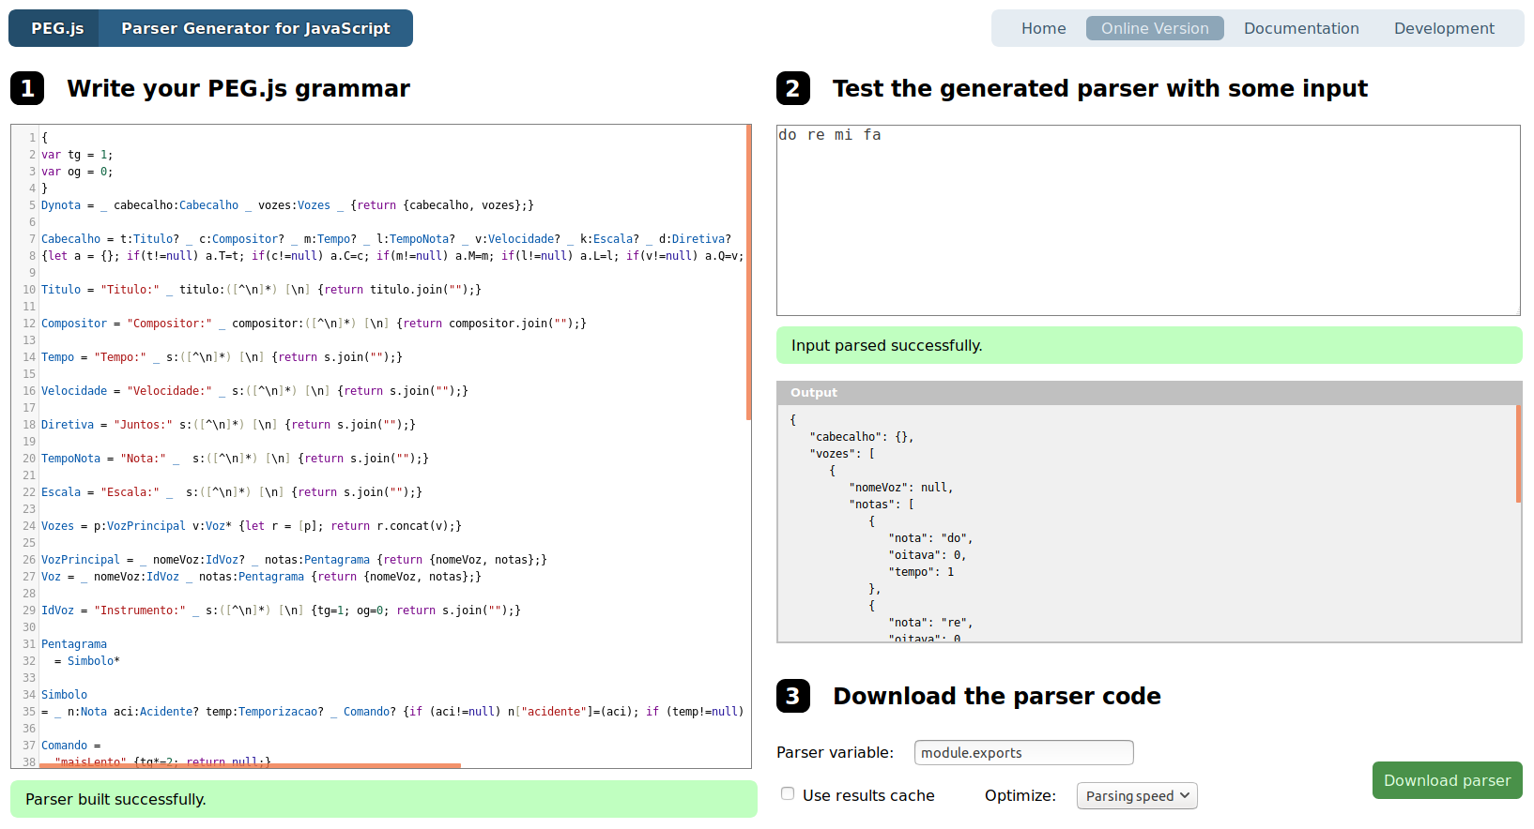
PEG.js

Slide 4
Estrutura de Dados
Objetos com agregação e lista de objetos:
Cabeçalho: Parâmetros da Música
Vozes:
  Identificador
  Lista de Notas
Notas: Posição, duração, oitava, acidentes.

Slide 5
Cabeçalho
Titulo: Minha Música
Compositor: Dylan
Tempo: 4/4
Nota: 1/4
Velocidade: 1/4=180
Escala: G
Juntos: (1 2) (3)

Slide 6
Instrumentos (Vozes)
Instrumento:
  Piano
  Violino
  Celo
  Flauta
  Bateria
  Outros não especificados são mapeados no piano. Fácil extensão.

Slide 7
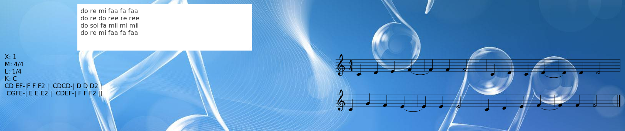
Linguagem Simples
do re mi fa sol la si Do
doo ree mii faa sool laa sii Doo

Slide 8
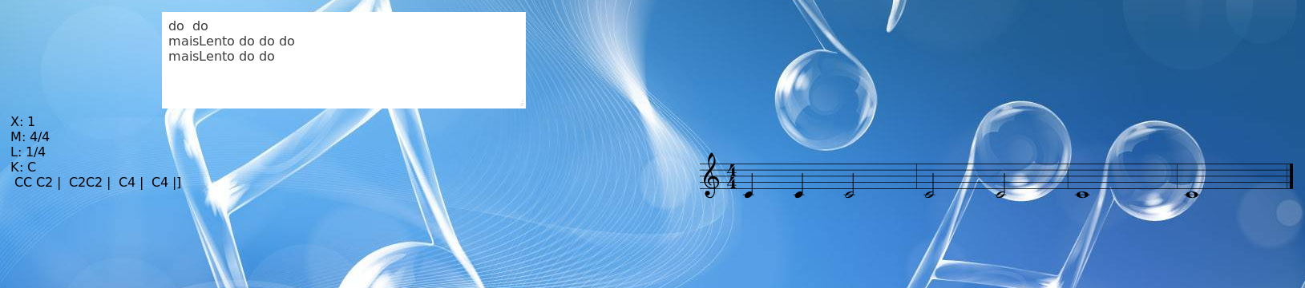
Controle de Tempo e Oitava
maisLento
maisRapido
desceOitava
sobeOitava

Slide 9
Acidentes e outros símbolos
Tempo individual de cada nota.
Sustenido (#)
Bemol (b)
dob do# do2
solb sol# sol/2 sol/2
fa3/2 fa3/2 fa#

Slide 10
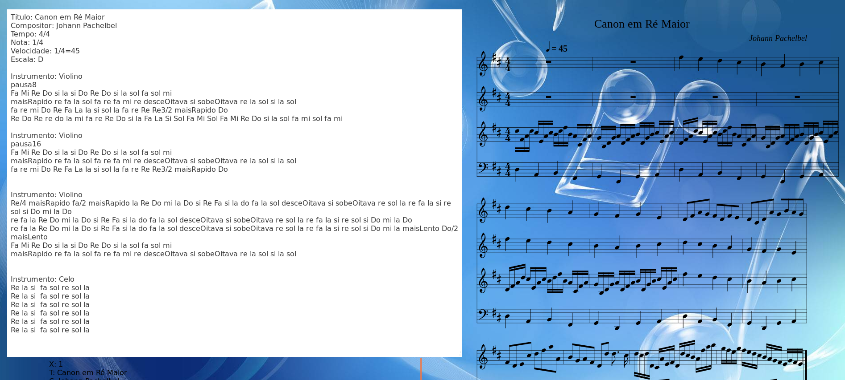
Músicas de fácil escrita

Slide 11
Estrutura de Dados
Objeto do cabeçalho
  Parâmetros do cabeçalho
Lista de Vozes
  Parâmetros dos instrumentos
  Lista de Notas (sequencial)
    Parâmetros das Notas

Slide 12
Escritor para ABC
Percorre as Listas de Vozes
  Percorre as Listas de Notas
    Faz os cálculos de tempo
    Tranposições
    Divisões
    Uniões
  Serializa os resultados no formato abc
  Chama a aplicação abc.js para renderização

Slide 13
Código Disponível GITHUB
https://github.com/Gabrui/CTC34_Gramatica-Musical
Acesso em:
https://rawgit.com/Gabrui/CTC34_Gramatica-Musical/master/notaMusical.html

